Slide 1
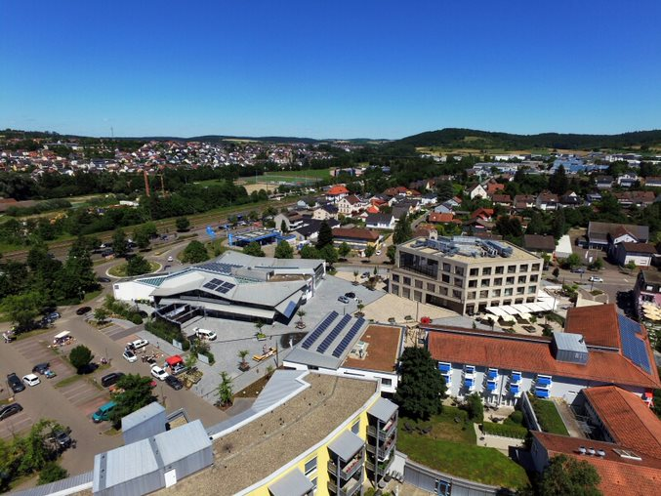
Kindergesundheitswochen:
Familienfreundliche Gemeinde- und Stadtentwicklung
Zahlen und Fakten:
Gesamtfläche: 24,06 km²
4 Ortsteile + 1 Siedlung
Einwohner: ~12.000
10 Kindergärten
3 Grundschulen
3 weiterführende Schulen
1 SBBZ
Remchingen- es führt kein Weg daran vorbei!

Slide 2
Ziel einer Kinderfreundlichen Kommune:
Umsetzung der Schwerpunktthemen der UN-Kinderrechtskonvention
Vorrang des Kindeswohls
Schaffung kinderfreundlicher Rahmenbedingungen
Beteiligung von Kindern und Jugendlichen
Bereitstellung von Informationen zu den Kinderrechten
Definition lt. UN-KRK: Kind ist, wer das 18. Lebensjahr noch nicht vollendet hat

Slide 3
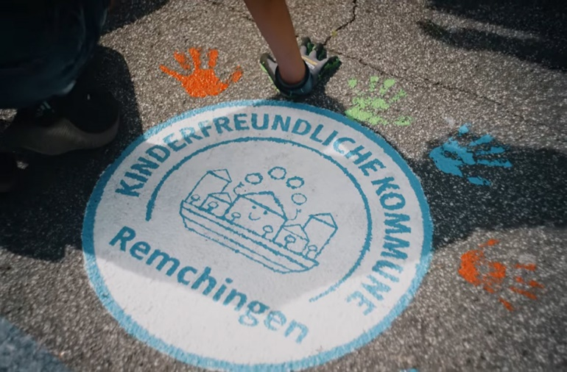
Siegelvergabe durch den Verein Kinderfreundliche Kommune e.V. Träger des Vereins sind das Deutsche Kinderhilfswerk + UNICEF Deutschland
Kommune durchlaufen zwei Zertifizierungsphasen von je 3 Jahren
Ziel ist danach die Entfristung des Siegels
Remchingen wurde 2017 als 8. Kommune bundesweit erstmals gesiegelt

Slide 4
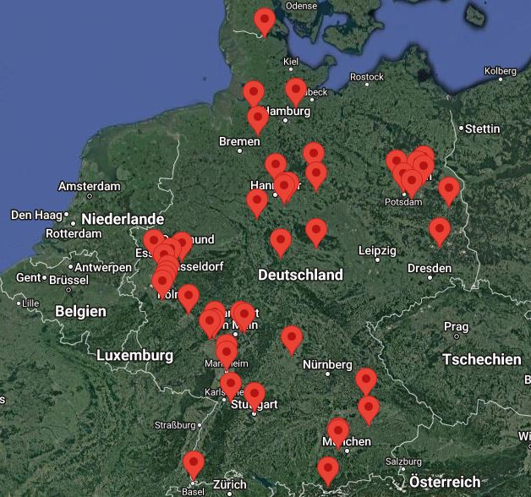
Kinderfreundliche Kommunen in Deutschland. Stand 10/2022

Slide 5
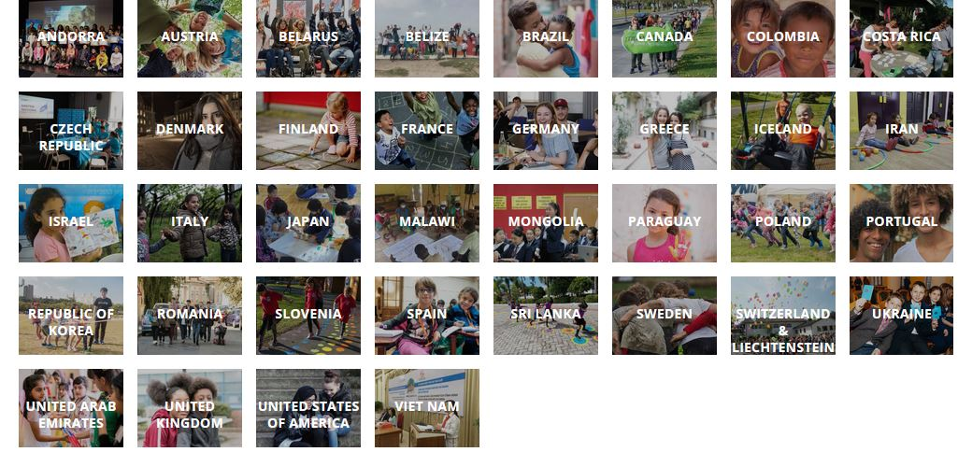
Kinderfreundliche Kommunen- eine internationale Initiative
Child Friendly Cities weltweit:

Slide 6
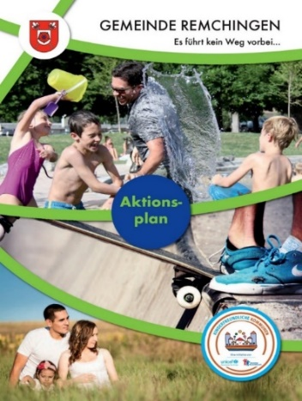
Der Weg zur Kinderfreundliche Kommune:
Gemeinderat stimmt für Teilnahme am Programm
Analyse: Wie kinderfreundlich ist Kommune nach Maßstäben der UN-KRK?
Kommune erhält Empfehlungskatalog
Entwicklung Aktionsplan unter Einbeziehung der Kinder/ Jugendliche/ Akteure in Kitas + Schulen/Verwaltung/ Gemeinderat
Gemeinderat beschließt Aktionsplan
Nach Prüfung und Zusage durch Verein: Verleihung des Siegels
Realisierung der Maßnahmen

Slide 7
Gemeinsame Ziele

Slide 8
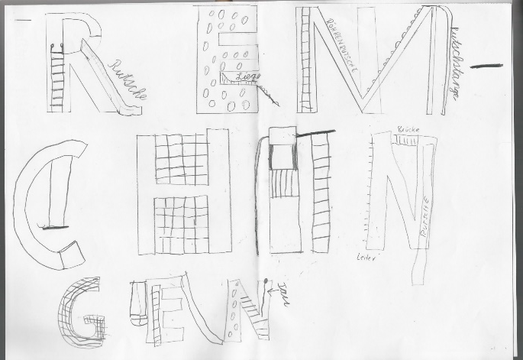
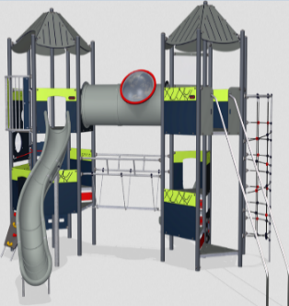
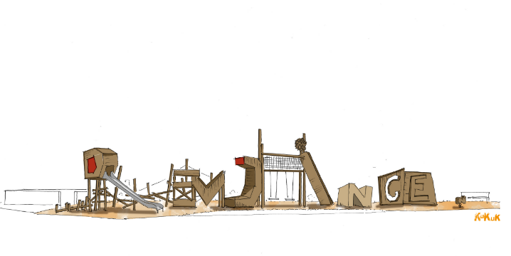
Praxisbeispiel: Buchstabenspielplatz vor dem Rathaus
Erwachsene machen Pläne
Kinder haben Ideen
Gemeinsam wird es bunter und kreativer!

Slide 9
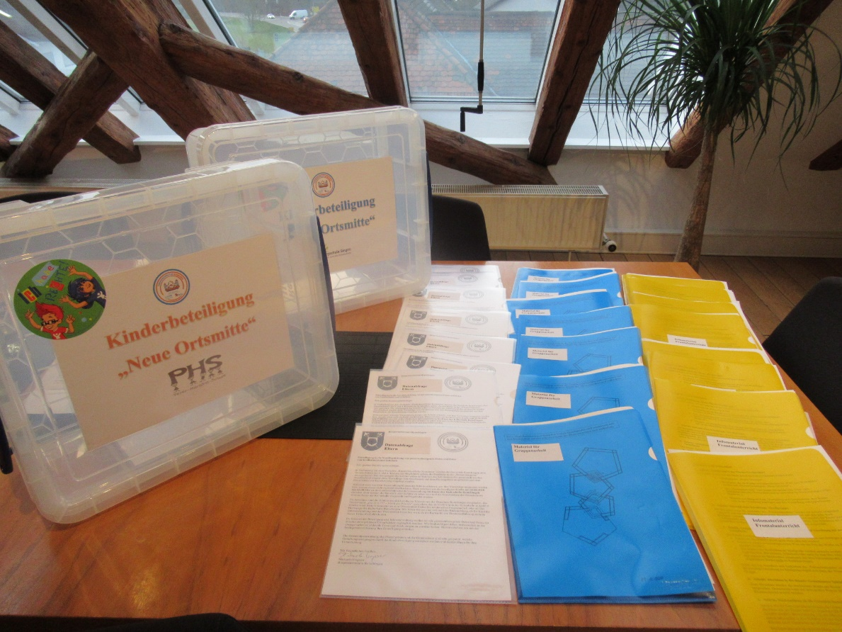
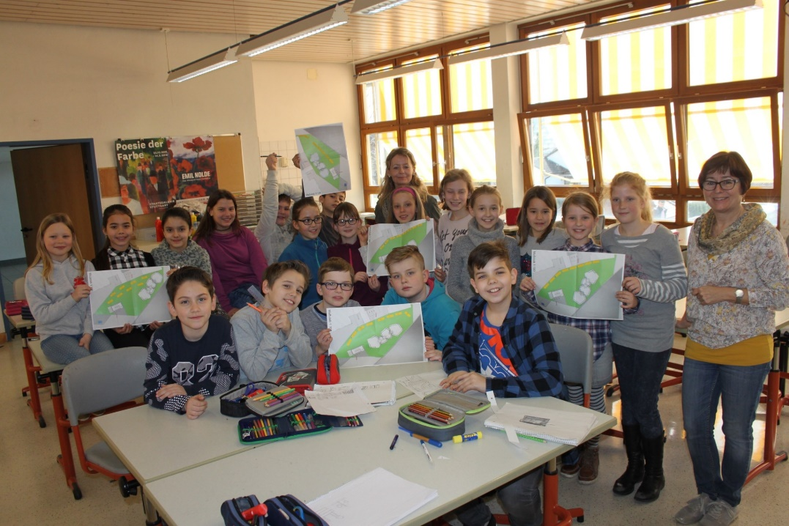
Zusammenarbeit mit allen drei Remchinger Grundschulen. 10 Klassen mit 200 Kindern werden beteiligt.

Slide 10
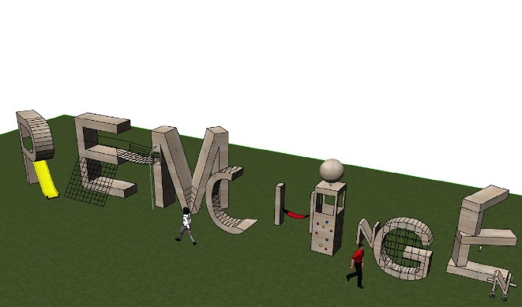
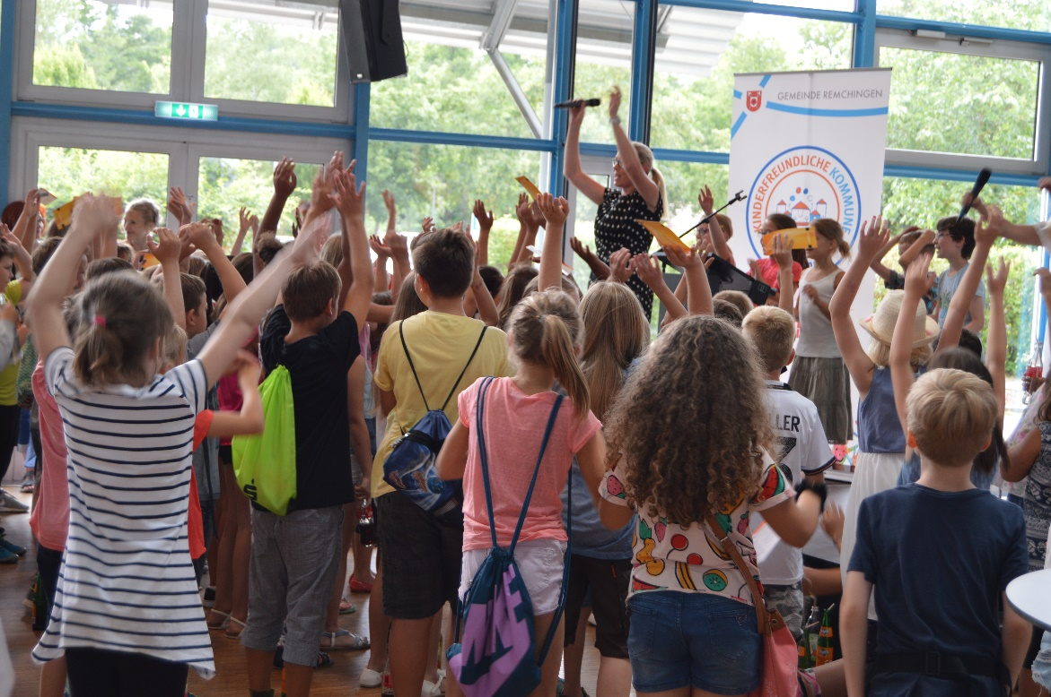
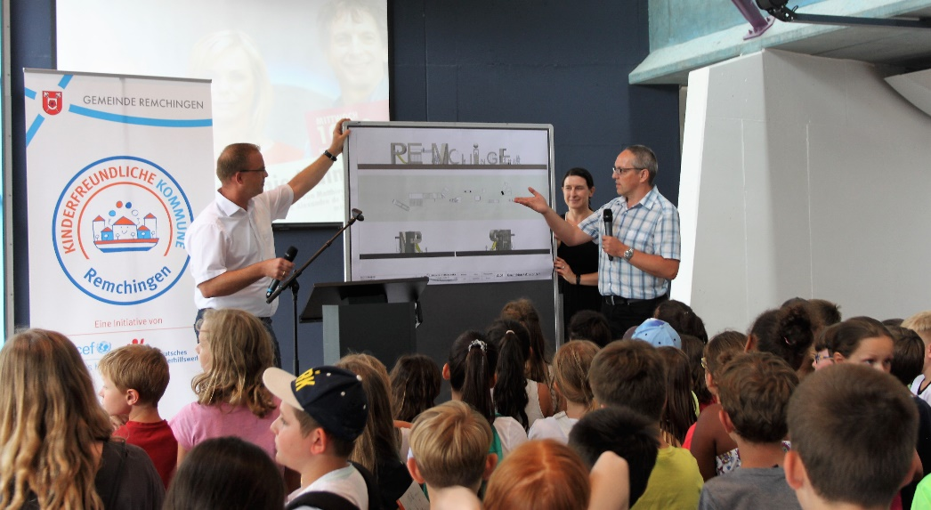
Der erste Vorentwurf wird öffentlich vorgestellt

Slide 11
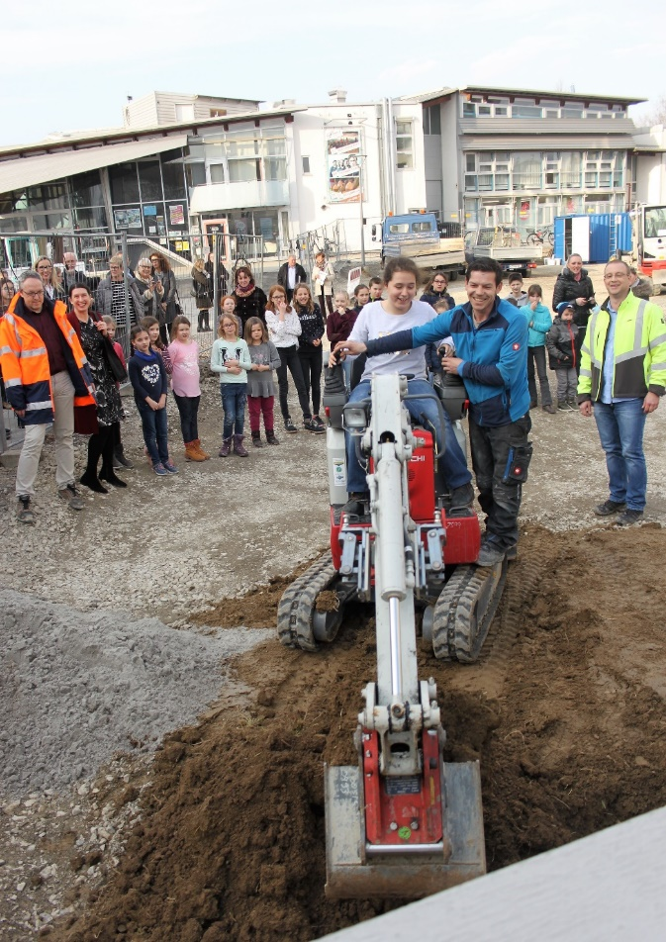
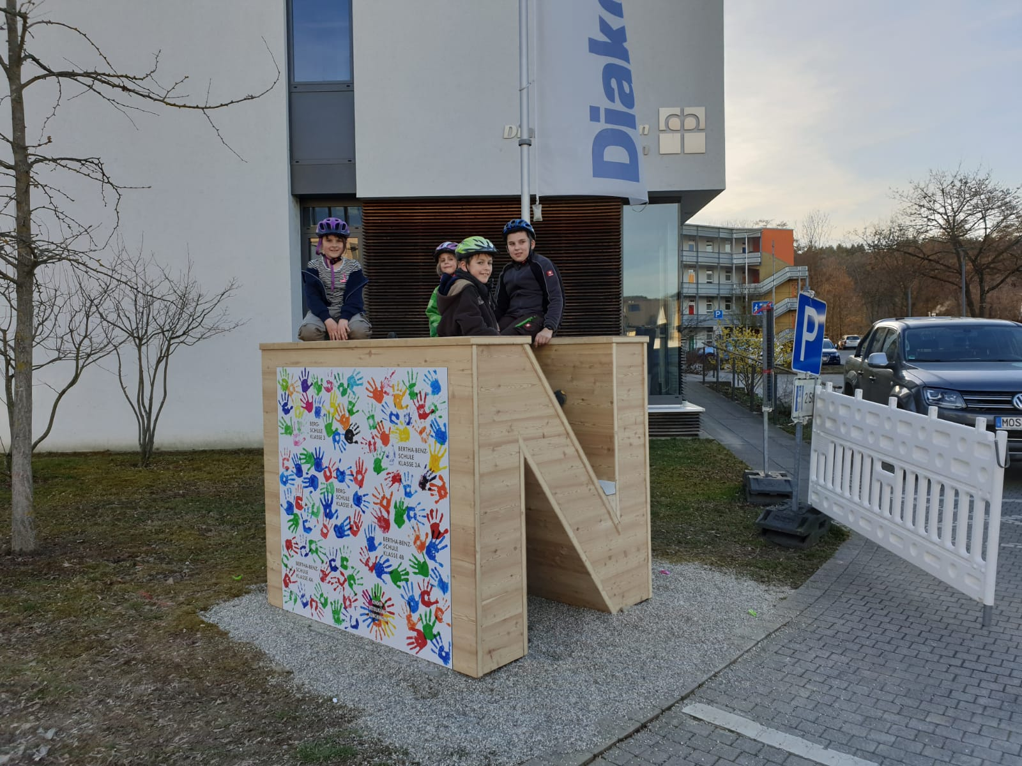
Ein Jahr nach der Beteiligung: Der erste Spielbuchstabe entsteht
Die Handabdrücke aller beteiligten Kinder sind darauf verewigt

Slide 12
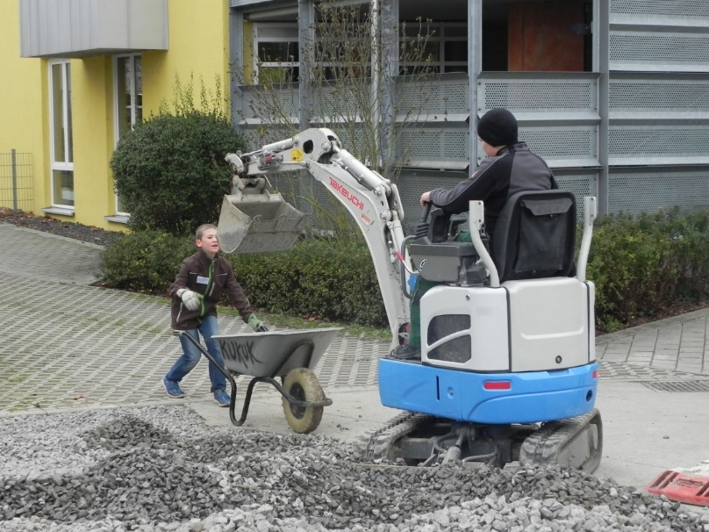
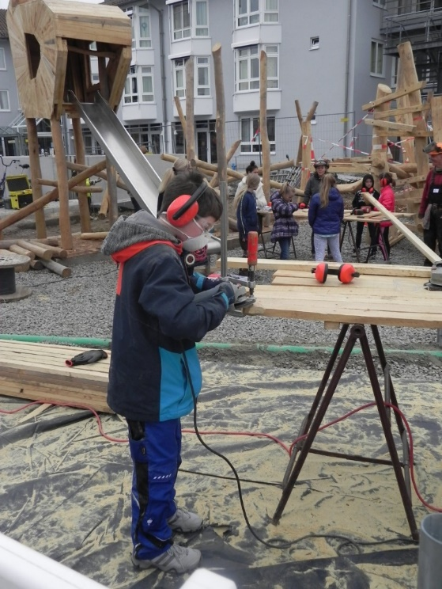
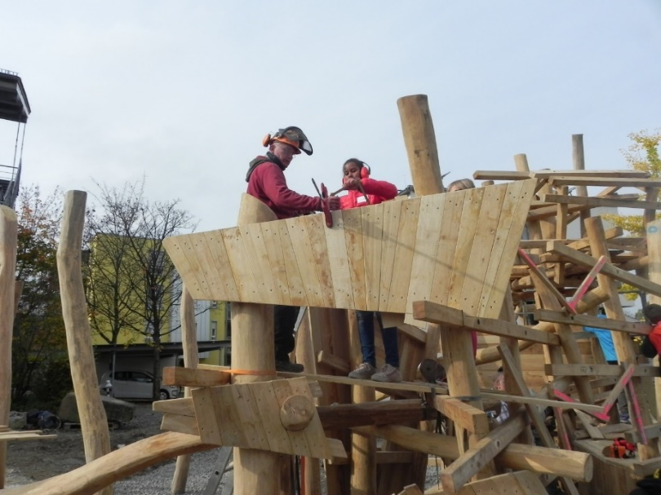
Im Herbst des gleichen Jahres:
Bau der Spielfläche vor Ort
Rund 40 Kinder wirken bei der Baubeteiligung mit

Slide 13
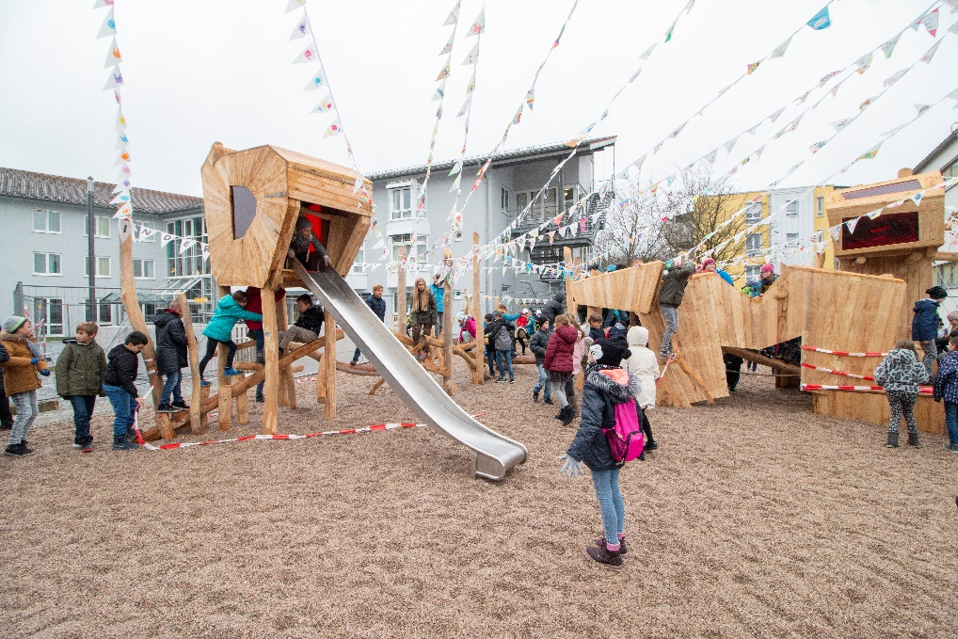
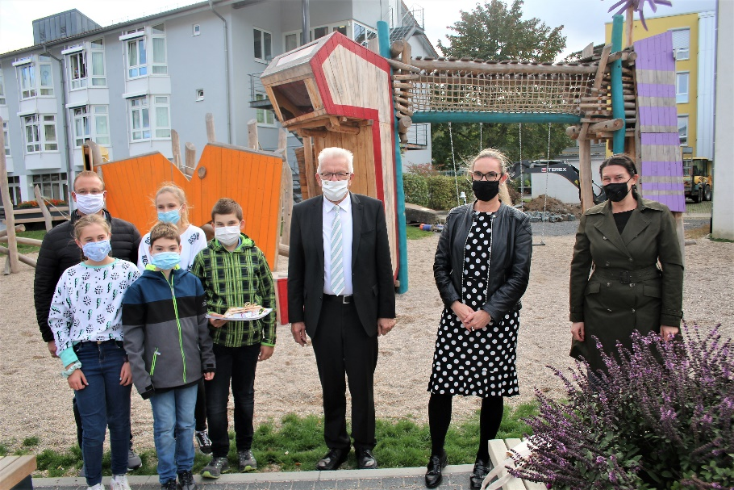
Am 30. Geburtstag der Kinderrechte:
Einweihung der Spielfäche
Der Spielplatz hat viele Besucher.
Selbst aus Stuttgart. ☺

Slide 14
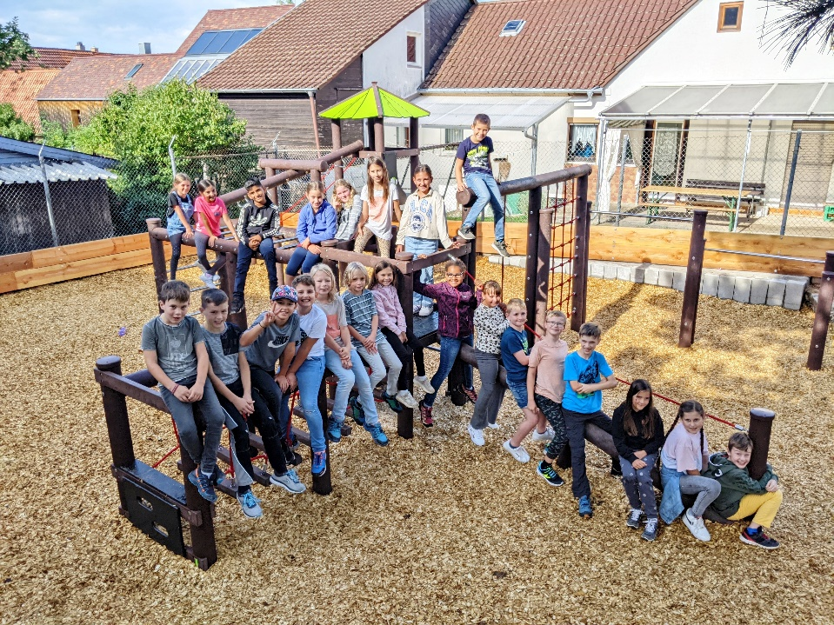
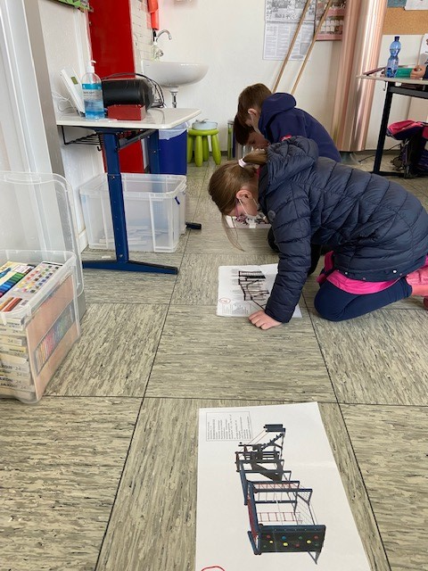
Beteiligung auch während Corona

Slide 15
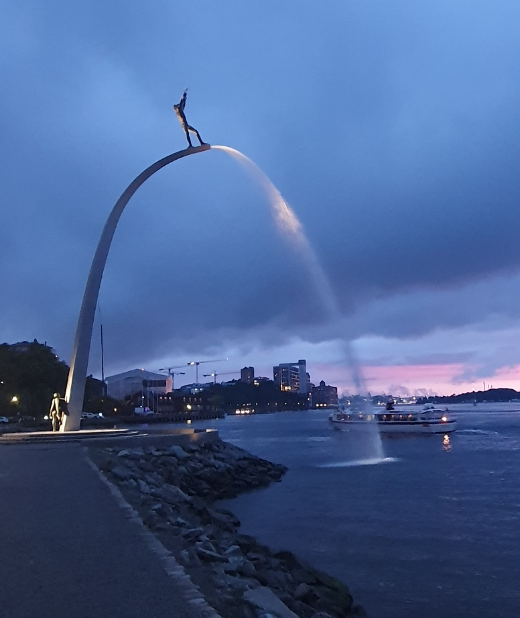
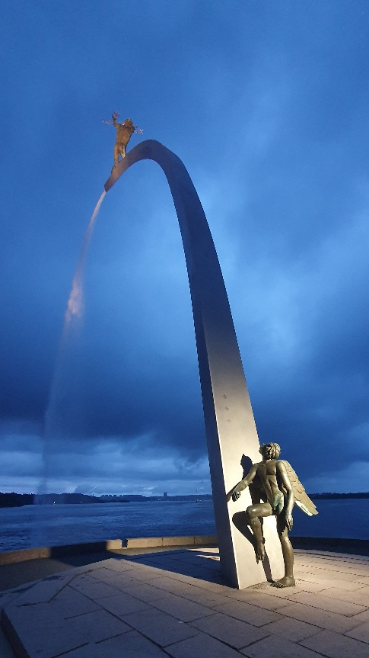
Genügend Ressourcen für Kinderfreundlichkeit auch in Krisenzeiten?

Slide 16
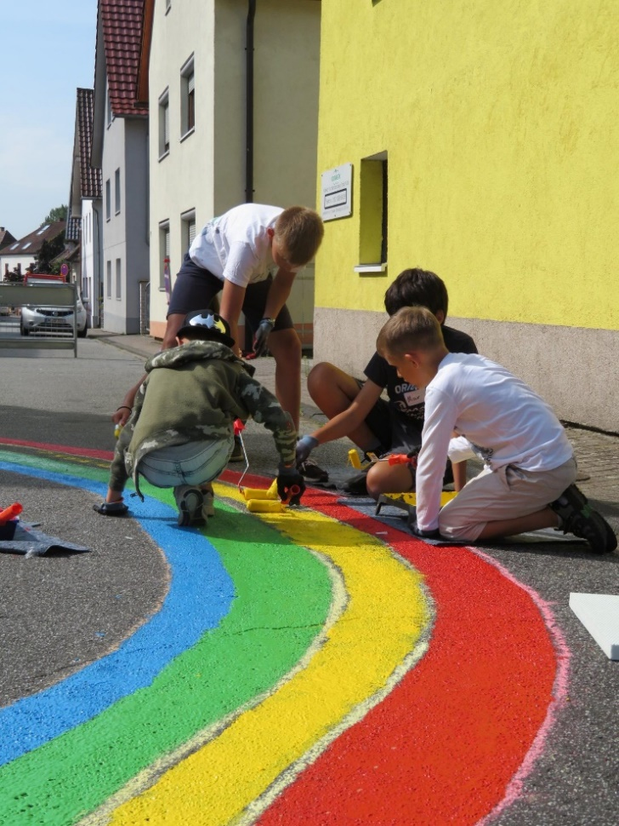
Weitere Informationen sowie die Remchinger Aktionspläne sind unter:
www.kinderfreundliche-kommunen.de verfügbar
Internationale Initiative: www.childfriendlycities.org
Besten Dank für Ihr Interesse!
Bildquellen:
Gemeinde Remchingen, Rainer Zilly, Julian Zachmann
Präsentation: Michaela Ungerer,
Kinder- und Jugendbeauftragte Gemeinde Remchingen
mungerer@remchingen.den

